Slide 1

DELFINO
EXPERIENCE
SCHOOL

Slide 2
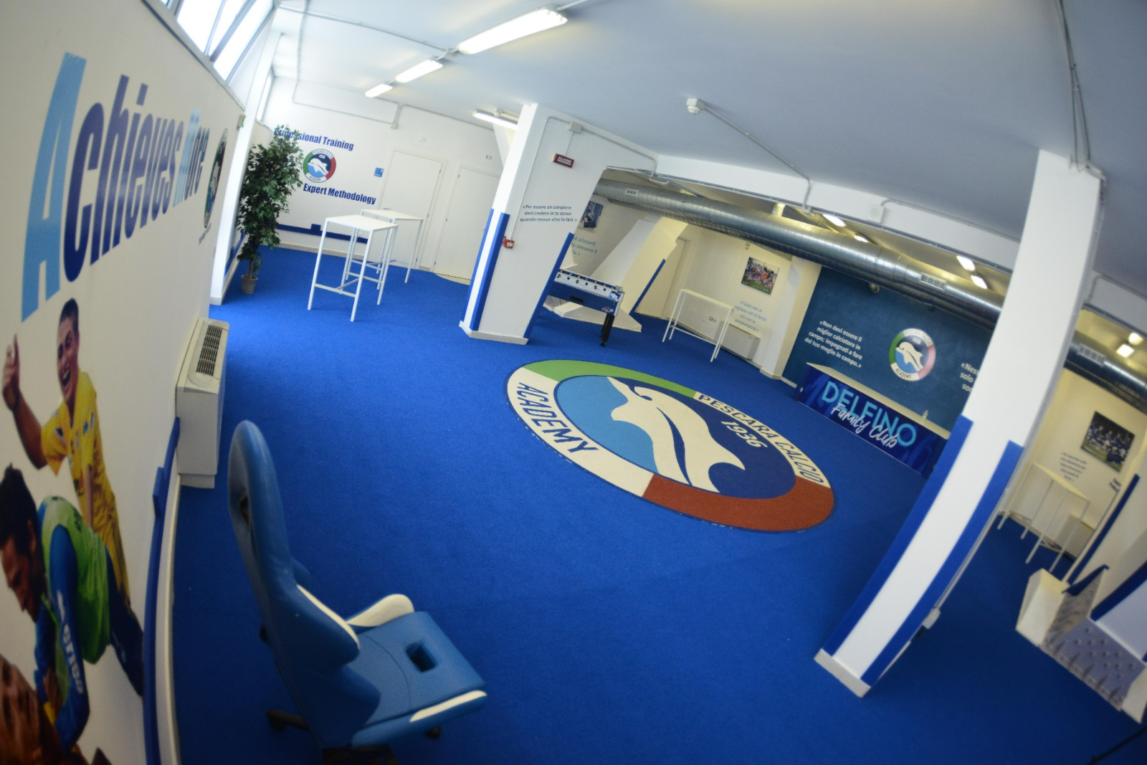
IL PROGETTO ED I SUOI OBIETTIVI
DELFINO EXPERIENCE NASCE CON L’OBIETTIVO DI FAR VIVERE LO STADIO ADRIATICO COME UN ESPERIENZA DA RICORDARE
VIVERE UNA GIORNATA DI SPORT , AL DI LA’ DELLA PARTITA DOMENICALE
LA FAMIGLIA E I BAMBINI DELLE SCUOLE ELEMENTARI, AL CENTRO DELLE ATTENZIONI ,CON SPAZI E ATTIVITA’ A LORO DEDICATI
PROFESSIONISTI DEL SETTORE,TECNICI PESCARA CALCIO,BABYSITTER,HOSTESS E OSPITALITY IN ESCLUSIVA PER I NOSTRI OSPITI
LA NUOVA SALA « AREA DELFINO FAMILY CLUB « ,CON GIOCHI,INTRATTENIMENTI SIA INTERNI CHE ESTERNI
RICORDI E GADGET DELL’EVENTO

Slide 3
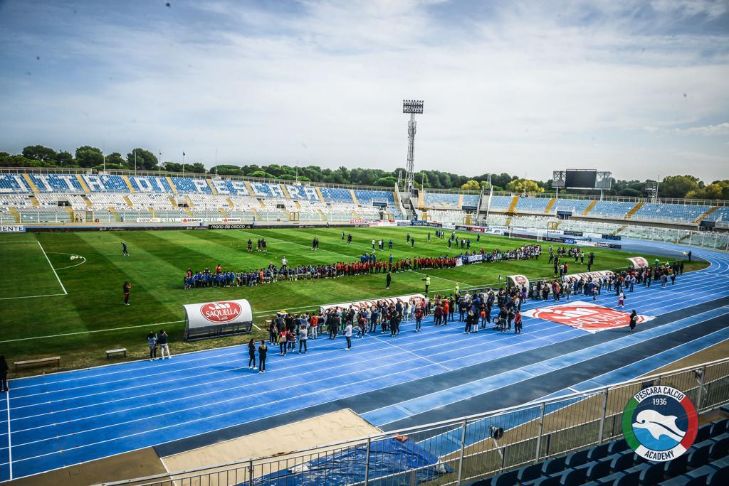
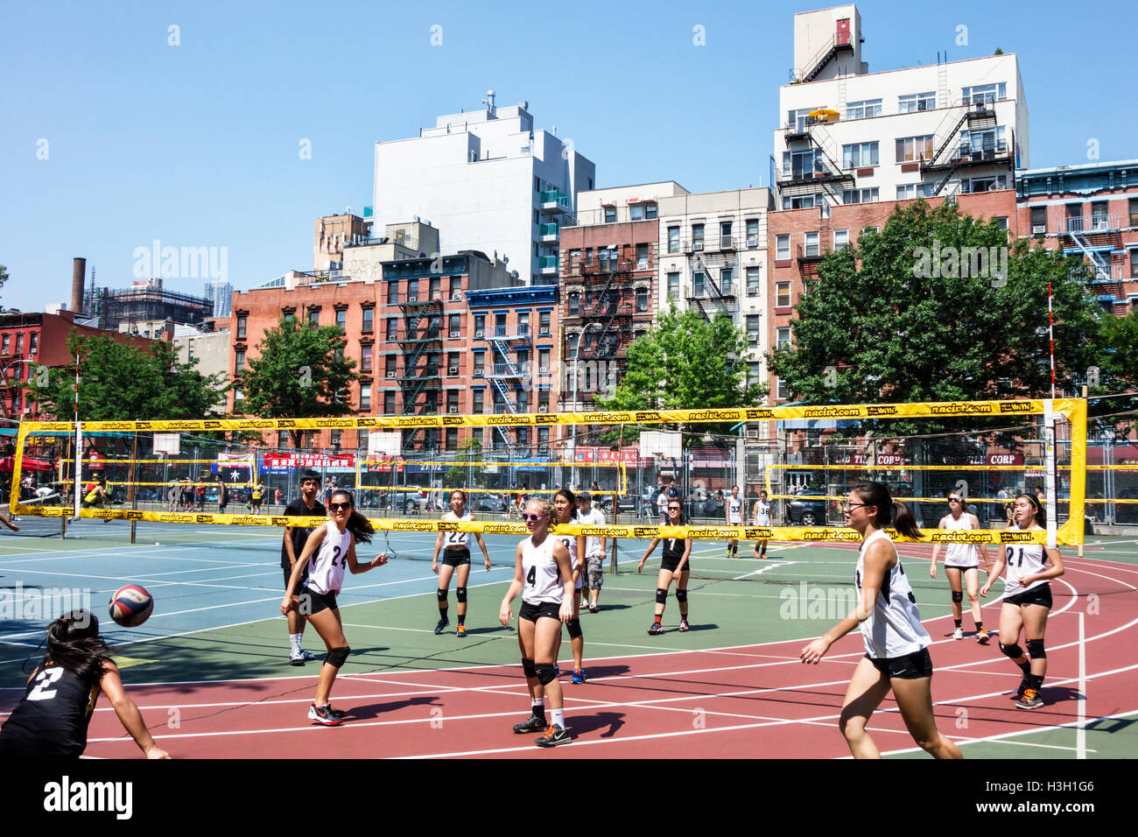
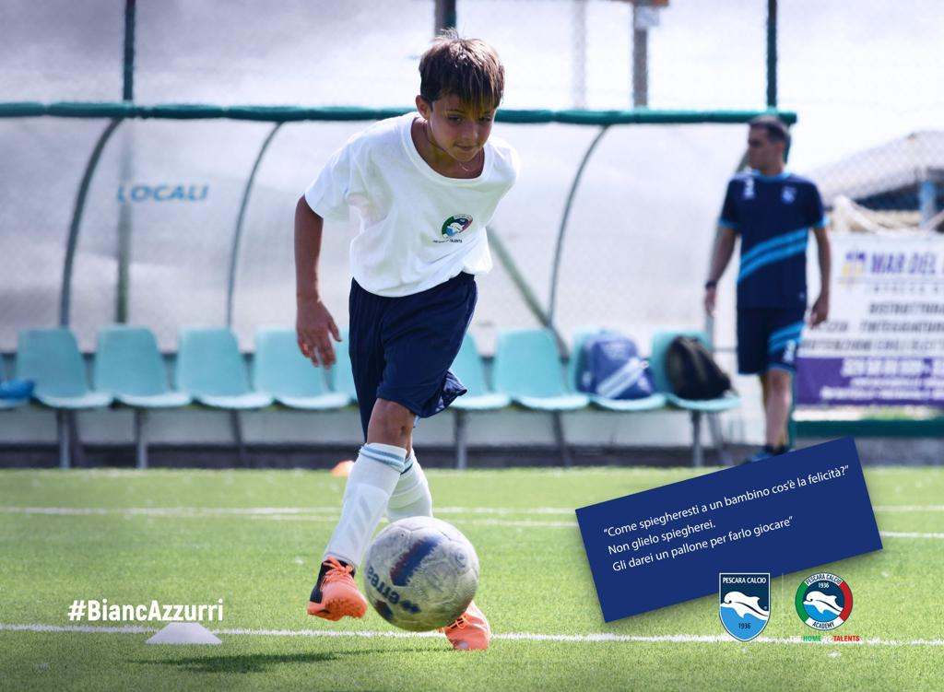
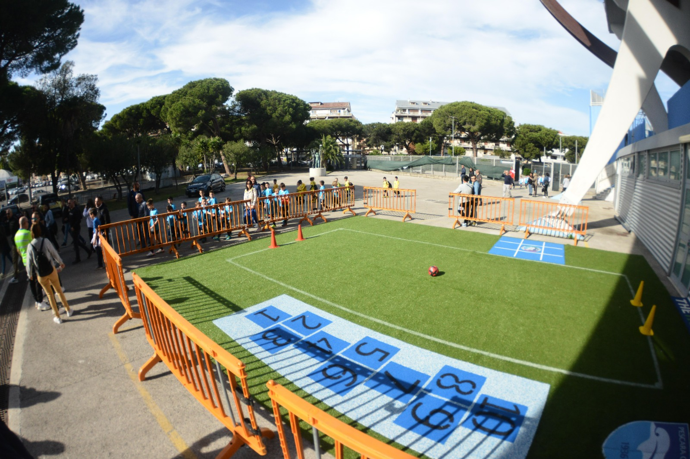
GIORNATA TIPO ( Domenica 18 dicembre Pescara – Picerno inizio ore 14 e 30 )
ORE 10 : 30 raduno presso antistadio
ORE 10 : 30 inizio allenamento dei bambini con i tecnici del Pescara Calcio/ attività sulla pista di atletica per le bambine,con tecnici specializzati ( mini volley ,atletica leggera e giochi popolari )
ORE 12 : 30 walkabouts per visitare area family, spogliatoi e terreno di gioco
ORE 13 : 00 pranzo all'interno tribuna Vip per ragazzi e tecnici ,pranzo all'interno dell'area hospitality per genitori ed accompagnatori
ORE 14 : 15 tutti verranno accompagnati dal servizio hostess presso il rispettivo settore in tribuna per assistere alla partita ( Adriatica se bel tempo e Maiella se piove )
ORE 15 : 15 giro d'onore all'interno della pista per ragazzi e tecnici ( fine primo tempo della gara )
ORE 16 : 30 rientro presso le proprie sedi
Giochi all'aperto per bambini: la lista dei classici
Ruba bandiera. ...
Palla prigioniera. ...
Quattro cantoni. ...
Corsa coi sacchi. ...
Campana.

Slide 4


ORGANIGRAMMA
figure e mansioni
PROJECT MANAGER
Marco Arcese
BRAND MANAGER
Raffaella Cecilia
AREA COMUNICAZIONE
Massimo Mucciante
WEB MEDIA MANAGER
Alceo Tontodonati
SEGRETERIA
Giuseppe Sciullo
RELAZIONI ESTERNE ED EVENTI
Alessandra Relmi
MANAGEMENT OFFICE
PESCARA CALCIO ACADEMY
351-2066251
academy@pescaracalcio.com
PROGETTO INTERNATIONAL PESCARA CALCIO ACADEMY

